Slide 1


DISEÑO GRAFICO SEGUNDO CUATRIMESTRE, 2022
PROFESORES:
ROSSE JORGE
MOREIRA GUADALUPE
ALUMNOS:
ROCHA ROCIO
REY CHRISTIAM
MUÑOZ JULIETA
THEA CRISTIAN
LARROSA MAURICIO

Slide 2


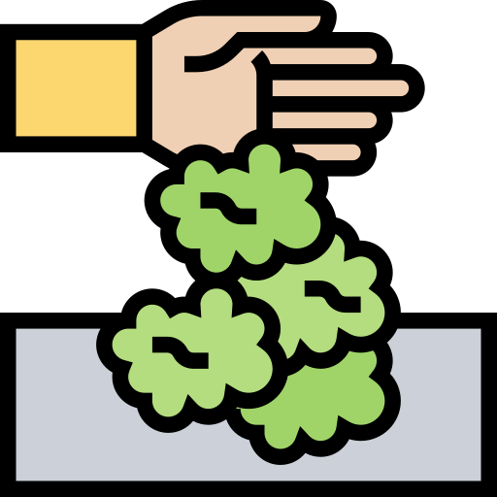

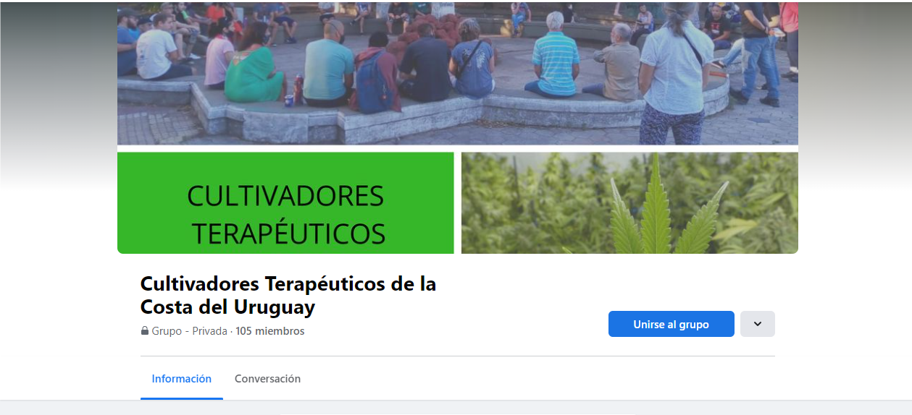

Grupo de promoción del autocultivo y autocultivadores solidarios para compartir información
MISION Promover el derecho a la Salud Pública y la terapéutica proveniente de la planta de cannabis
Brindar asesoramiento relativo al uso terapéutico y/o paliativo del cannabis y sus derivados y alentar el acceso responsable conforme al marco jurídico vigente
LOGO:
Aun no poseen, pero los colores que
Predominan son el verde por la planta
y sus flores
REALIZAN TALLERES DE:
Siembra, cuidado en sus distintas etapas
y cosecha de la cannabis
Preparación de aceites, tinturas, cremas
en forma casera. Asesoramiento legal (REPROCAN)
REDES SOCIALES
Grupo en Facebook: https://www.facebook.com/groups/1608231332697363

Slide 3
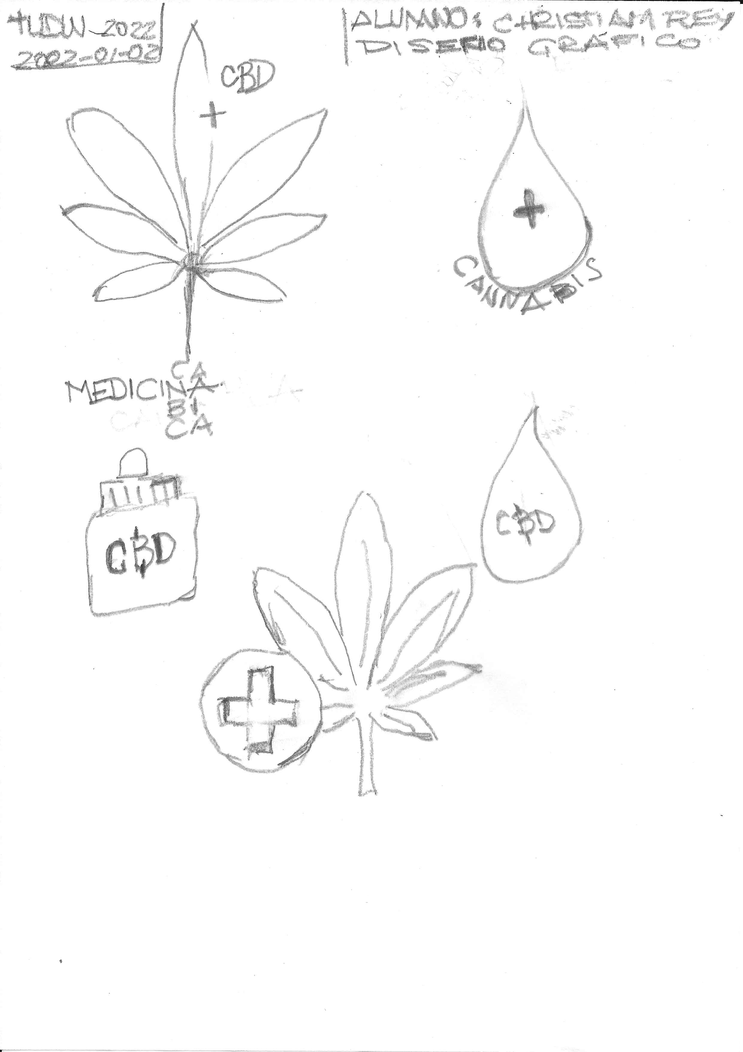
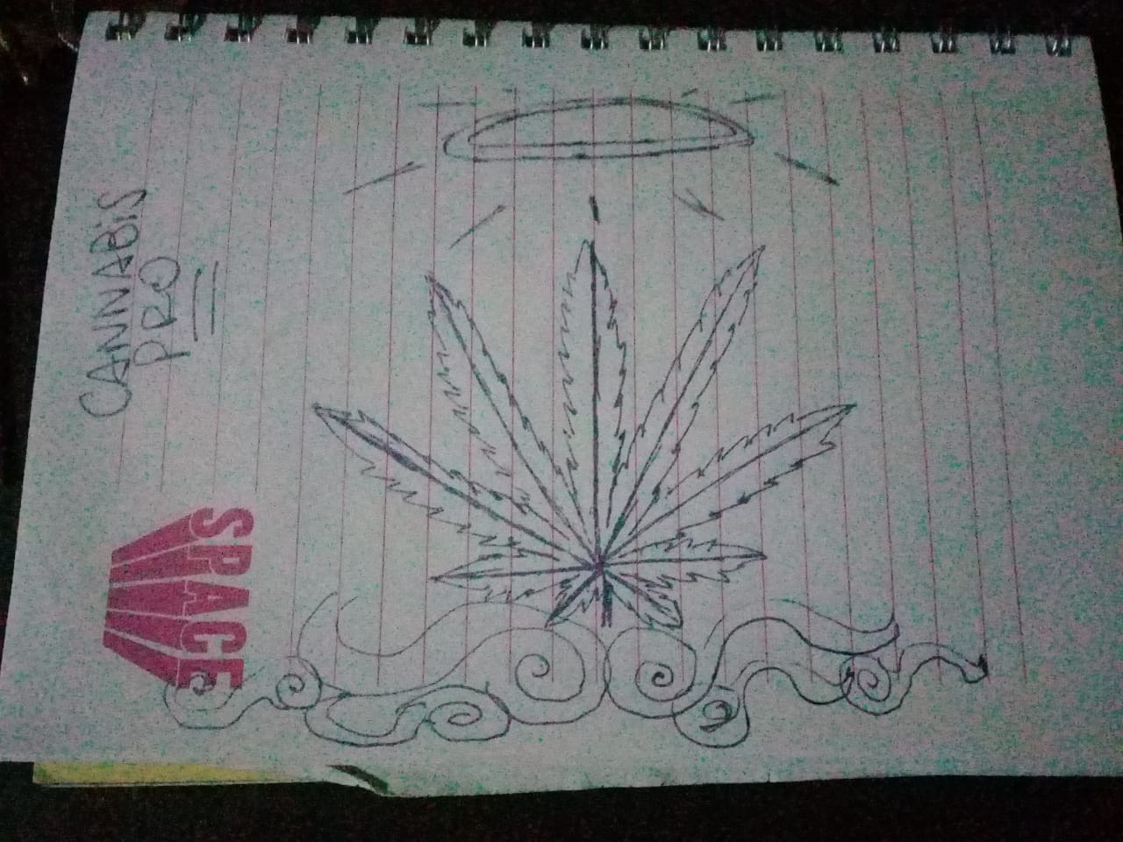
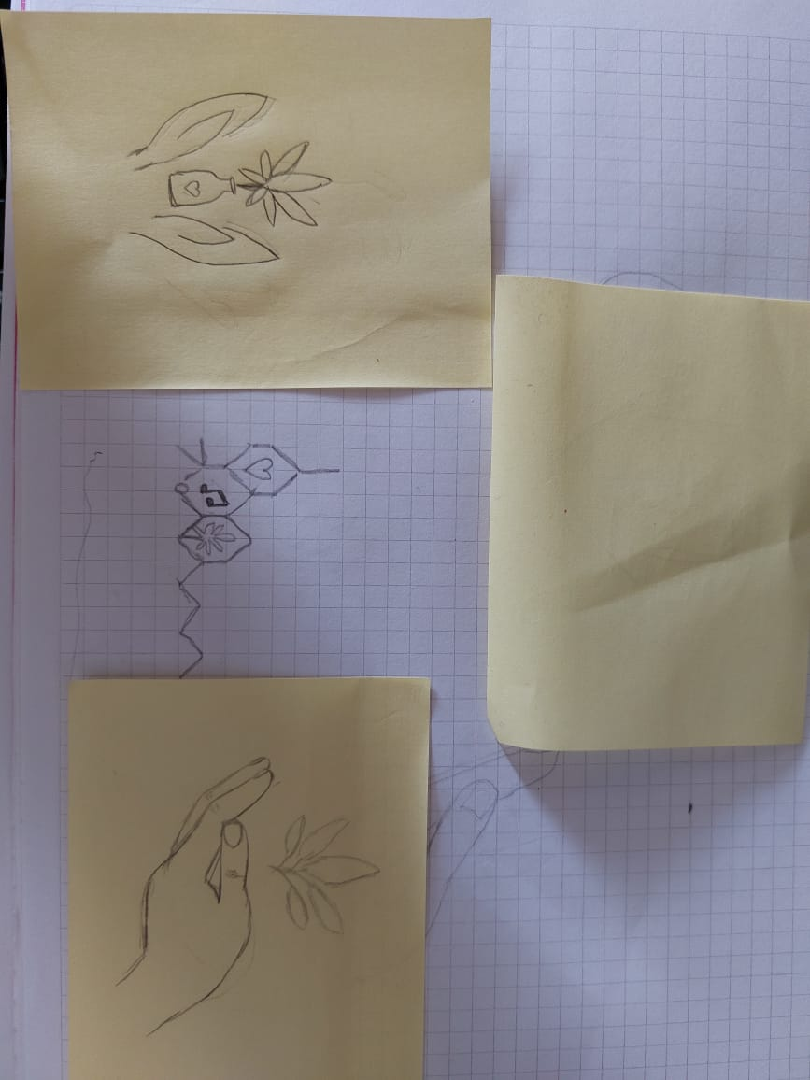
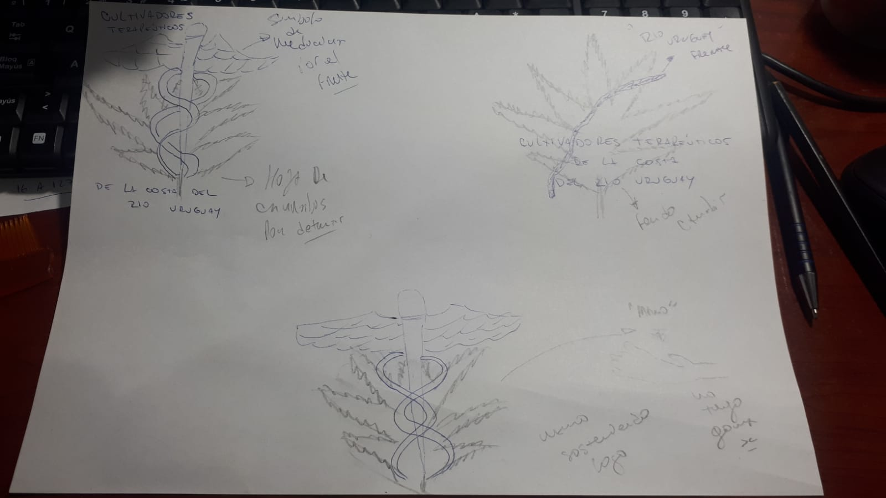
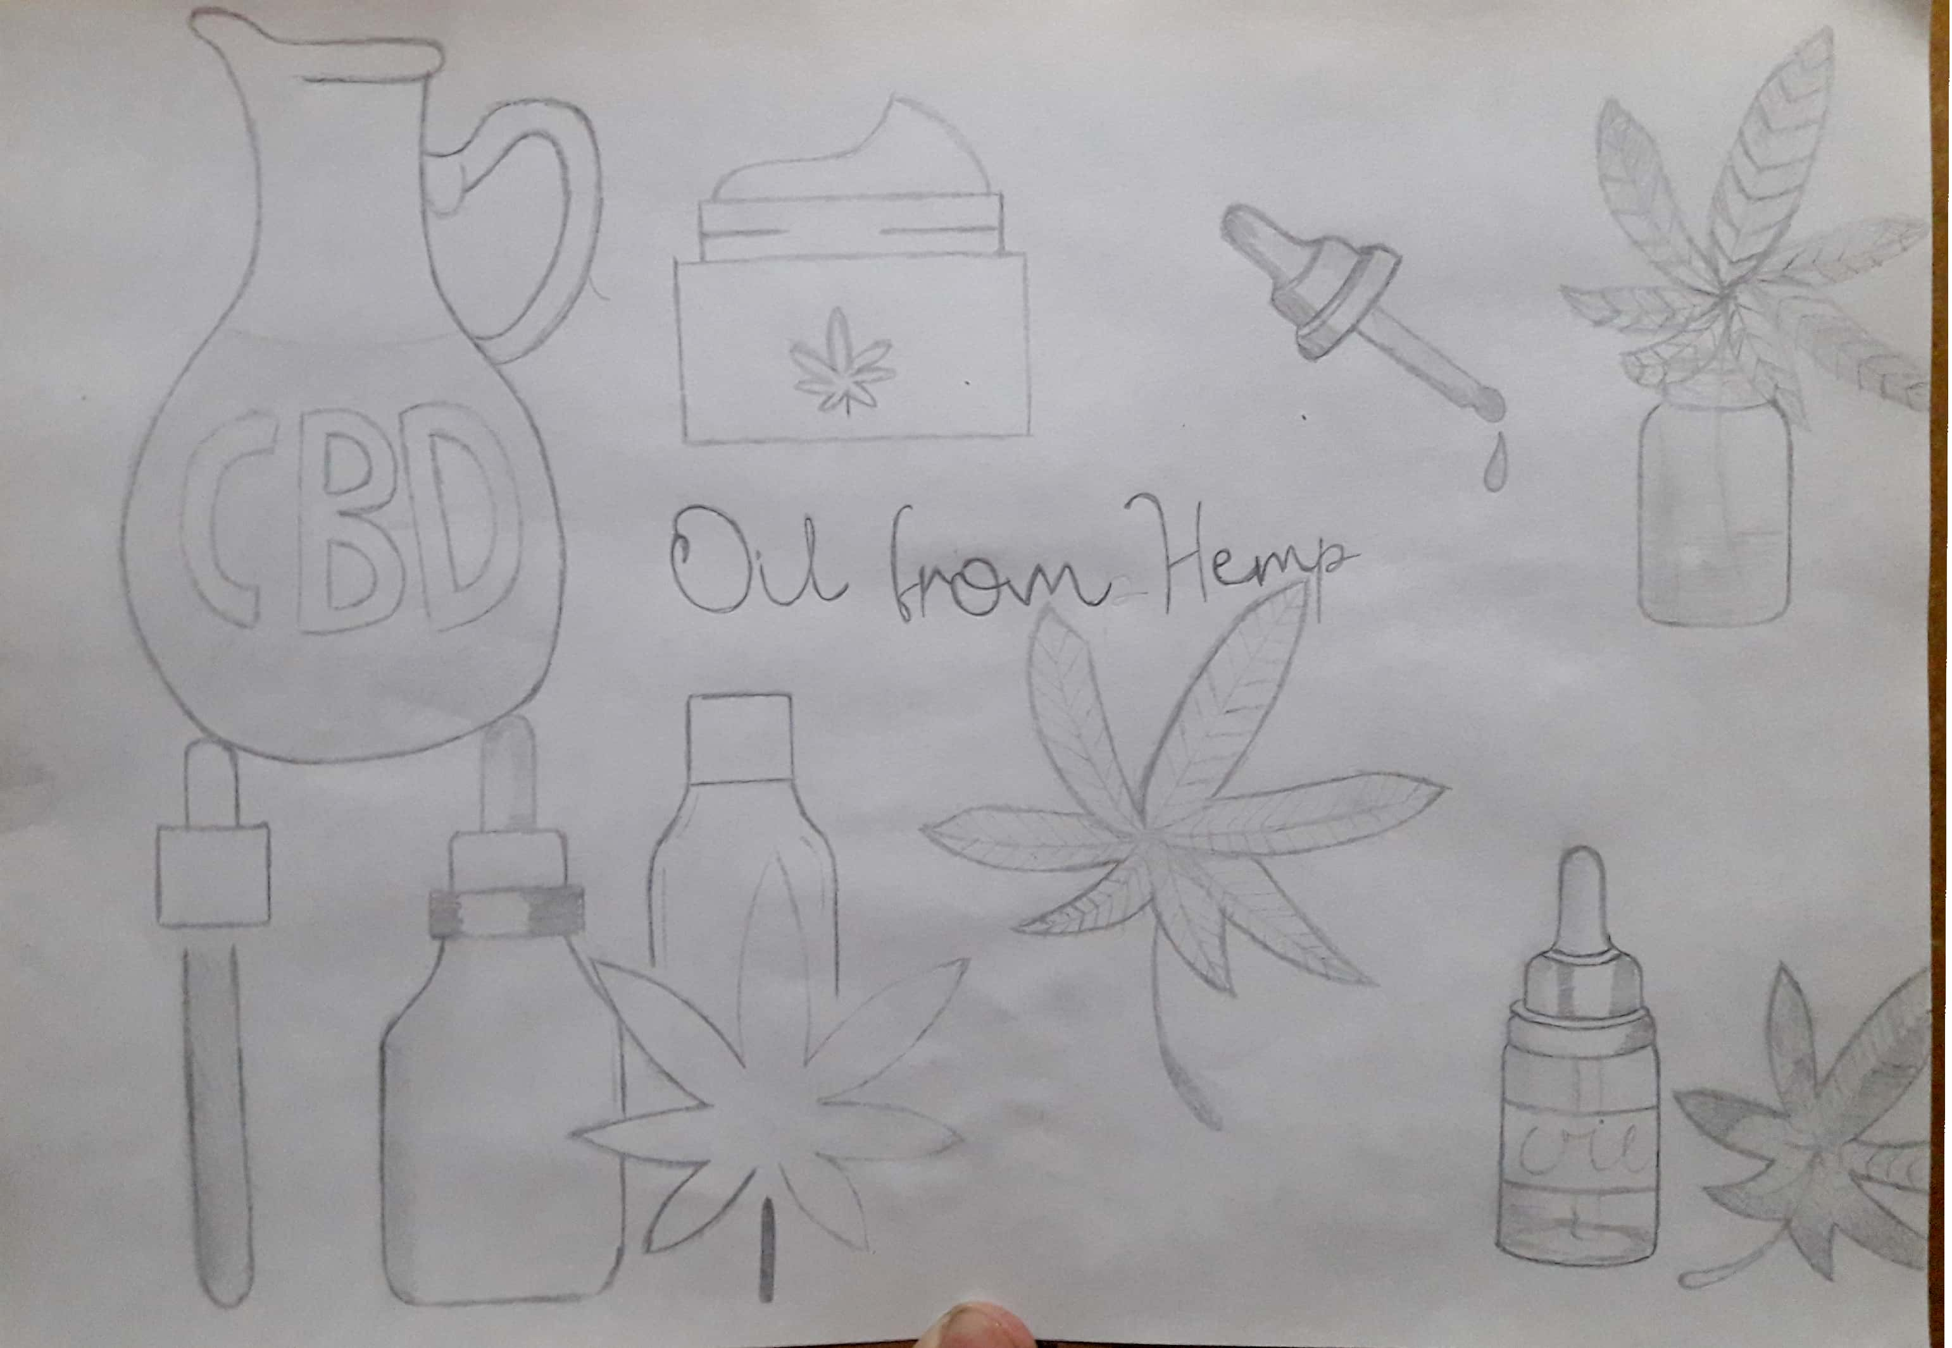
POSIBLES NOMBRE DEL FESTIVAL:
CULTIVARSE: FESTIVAL DE MEDICINA CANABICA
POSIBLES LOGOS

Slide 4
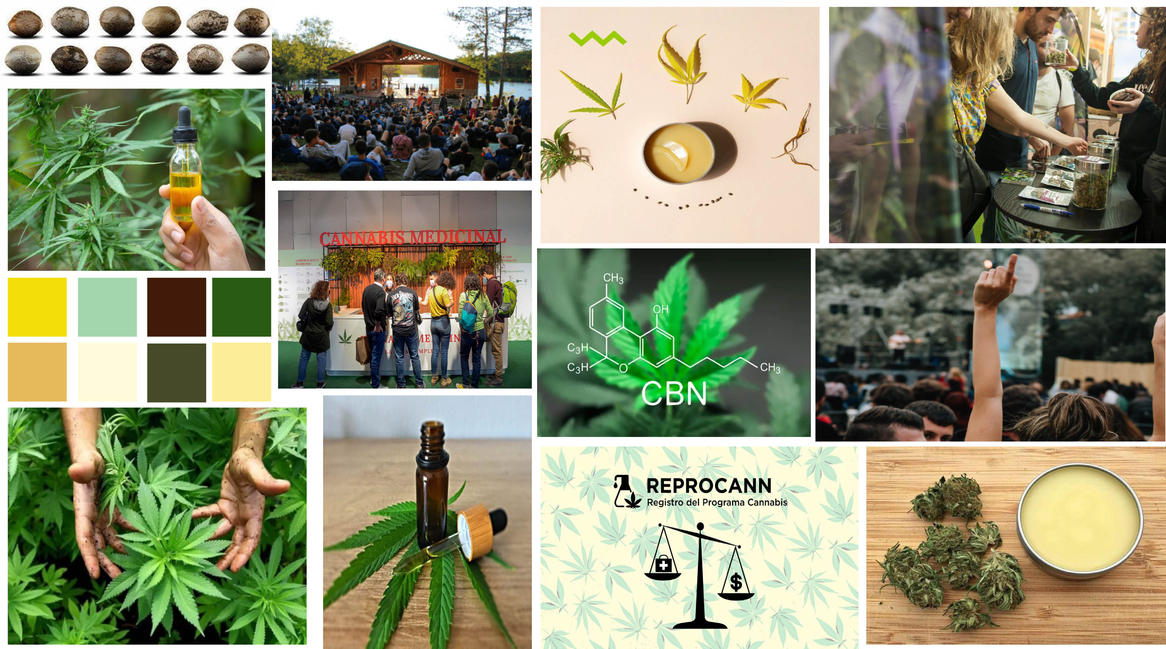
MOODBOARD

